Slide 1
Corona und die Moral
Müller Marie-Theres, 11722155
2021S 180036-1 Medienwerkstatt: Pandemie

Slide 2

Podcast
Ziel: zum Denken und Weiterdenken anregen
Grundfrage: Nach welchen moralischen Maßstab richte ich meine Handlungen?
Ein Gespräch, geleitet durch externe Inputs aus unterschiedlichen Medien.
Dauer: 1 Stunde 8 Minuten

Slide 3
Einleitung bis Minute 1:30
Corona stellt täglich viele Menschen vor moralische Fragen. Jeder will und versucht ein normales Leben weiterzuführen, doch dieses ist aktuell geprägt von moralischen Entscheidungen. […]. Schlussendlich muss jeder für sich diese moralischen Entscheidungen treffen. Welchen moralischen Maßstab aber zieht man für sich selbst heran? […]. Wie frei darf man in Zeiten von Corona leben, um es mit der eigenen/gesellschaftlichen Moral vereinbaren zu können? Wie ist das Maß zwischen Selbstgefährdung und Fremdgefährdung?

Slide 4
Leitfragen
Was bedeutet für euch Moral? Wie ist Moral definiert? Wie lautet euer persönlicher moralischer Maßstab?
Definitionen:
  Goldene Regel: „Was du nicht willst, dass man dir tu’, das füg auch keinem andern zu.“
  Gesamtheit von ethisch-sittlichen Normen, Grundsätzen, Werten, die das zwischenmenschliche Verhalten einer Gesellschaft regulieren, die von ihr als verbindlich akzeptiert werden (Vgl. Duden)
  Ein Handlungsrahmen für eine Gesellschaft, der Sitten und Werte festlegt. Nur vernunftbegabte Lebewesen können einem Normsystem folgen. Das heißt, ein Tier oder Pflanzen sind nicht dazu in der Lage, moralisch zu handeln.

Slide 5
Moral ist…
Minute 1:30-16:05
Moral als schwieriger Begriff, der aber die Menschheit begleitet. Man verfügt über einen moralischer Kompass um in die richtige Richtung zu gehen. Vertrauen auf das eigene Gefühl und Schuldgefühle.
Wer entscheidet was moralisch ist?
Individueller oder gesellschaftlicher Maßstab?
Moral gibt es erst in einer Gesellschaft (als Bindemittel). Funktioniert nur im Zusammenleben mit anderen Menschen, damit die Gesellschaft funktioniert.

Slide 6
Moral ist…
Wie setzt sich eine Gesellschaft zusammen? (Tiere, Pflanzen,…)
Moral als etwas Künstliches, von der Gesellschaft erstellt.
Unterschiedliche Moral von Religion, Wirtschaft, Medien, Gesellschaft,…
Ansatz der Religion/ Kirche problematisch im Gespräch
In welcher Bubble leben wir?

Slide 7
Corona und die Moral
Minute 16:05- 24:20
Individuum vs. Gesellschaft
Wie weit kann ein Individuum gehen um die Gesellschaft nicht zu gefährden?
Moral war klar definiert, aber in der Pandemie wechselt die Definition beinahe täglich (Was darf ich?)
Politik scheibt die Maßnahmen und die Moral in der Pandemie vor. Das ist eine enorme Macht für den Staat, daher muss auch als Individuum kritisch/ informiert bleiben.

Slide 8
Inputs aus Medien
Quelle: Vatican News (21. Dezember. 2020): Vatikan: Corona- Impfstoffe „moralisch akzeptabel“. URL: https://www.vaticannews.va/de/vatikan/news/2020-12/vatikan-glaubenskongregation-impfung-corona-moral-abtreibung.html
Minute 24:20- 30:23
Impfung ist für den Vatikan ok, obwohl er an zwei abgetriebenen Föten getestet wurde und die Kirche ganz klar gegen Abtreibung ist. Wie ist das moralisch vereinbar? Nimmt man sich in schweren Zeiten immer nur einen Vorteil heraus?
Problem der Kirche und Religion
Verschieben ihre Moralvorstellungen um einen Vorteil zu haben/ um Menschenleben zu retten

Slide 9
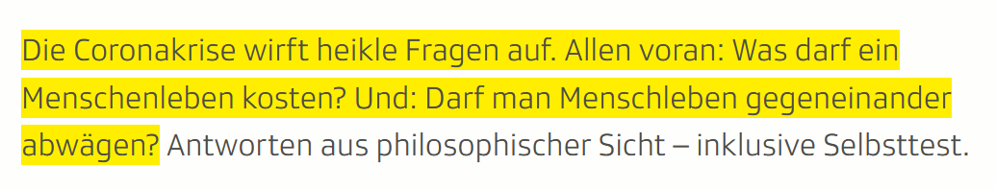
Inputs aus Medien
Quelle: Bossart, Yves (14.5.2020): Was ist ein Menschenleben wert? In: srf.ch. URL: https://www.srf.ch/kultur/gesellschaft-religion/corona-und-ethik-was-ist-ein-menschenleben-wert
Minute 30: 23- 39:50
Was ist ein Menschenleben wert?
«In der Schweiz gehen Milliarden von Franken verloren, damit es einige Hundert Tote weniger gibt», sagte der Investor Samih Sawiris
Philosophisches Trolley- Problem
„Nicht in den Lauf der Dinge eingreifen“
Aus der Sicht des Investors: sieht nur seinen Vorteil, sieht seine Existenz bedroht
Geld oder Menschenleben?
Haben diese eine andere Moralvorstellung?
Verschiebung der Moral oder aufdecken der Moral?

Slide 10
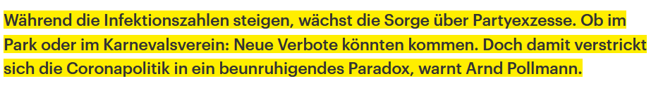
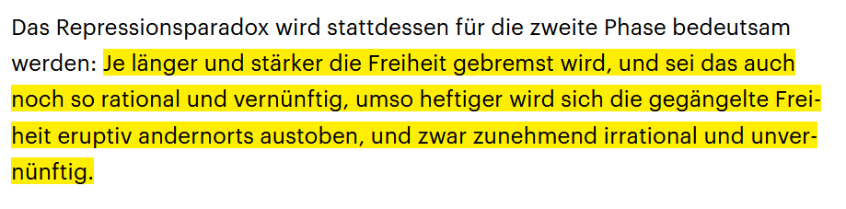
Inputs aus Medien
Quelle: Pollmann, Arnd (27.9.2020): Corona und Feierverbote. Dialektik der Einschränkung. In: Deutschlandfunk Kultur. URL: https://www.deutschlandfunkkultur.de/corona-und-feierverbotedialektik-der-einschraenkung.2162.de.html?dram:article_id=484776
Minute 39:55- 49:30
Repressionsparadox: „wenn ich Werte habe, vertrete ich die auch“ –Ausrede: Meine Natur ist so, ich breche aus
Die Gesundheit müsste mir mehr Wert sein, ich verzichte jetzt um später frei sein zu können
Vgl. Stanford Marshmallow Experiment
Moralisch verwerflich (aus unserer Sicht), Schuldgefühle kommen nicht auf
Bewusstsein fehlt: Menschen denken nicht voraus –JETZT
Moralische Spaltung
Gebe mich auf und verschiebe die Verantwortung auf eine höhere Institution (Politik)
Partys in der Pandemie
„Ich verzichte im Dienste der Volksgesundheit, und die feiern ‚ne Party!“
Die Schwierigkeit sich an die Maßnahmen zu halten, da man den Schaden, der ausgeblieben ist, nicht sehen kann.
Begriff der Repression

Slide 11
Hörprobe
https://soundcloud.com/maaarie_m/corona-und-die-moral
Minute 49:30- 55:09

Slide 12
Unterschiede der Moral
Minute 57:10- 1:07:15
Spaltung der moralischen Vorstellung
Wie unterscheidet sich der moralische Maßstab von Personen, die auf Demos gehen, Verschwörungstheorien verbreiten und vertreten?
Wo ist der entscheidende Punkt, wo der Unterschied in der Moral zu finden ist?
  Wissenschaftliche Fakten werden gemindert, das Weltbild ist verklärt
  Haben die gleiche Moral, aber andere Situation/ Fakten/ Sichtweisen
Was denken Leute, die auf die Demos gehen, über „unsere“ Sichtweise? Was würden diese Personen zum Thema „Corona und Moral“ sagen?

Slide 13
Moral in der Gesellschaft
Eine Gesellschaft hat einen moralischen Grundgedanken, aber nicht allen ist dieser Gedanke bewusst.
Frage nach der Grundmoral des Menschen? Wir wollen doch alle nur das Beste?
Hat ein Mensch eine gewisse Moral ODER hat eine Gesellschaft eine gewisse Moral?

Slide 14
Fazit
Sehr vielfältige Inhalte und sehr ehrliche und offene Meinungen und Sichtweisen
Gefahr, das man sich im Gespräch verliert (mediale Inputs sehr hilfreich)
Zu Beginn: Achtung vor zu vielen Fragen – dieser Eindruck wurde nicht bestätigt

Slide 15
Danke für die Aufmerksamkeit

